Slide 1
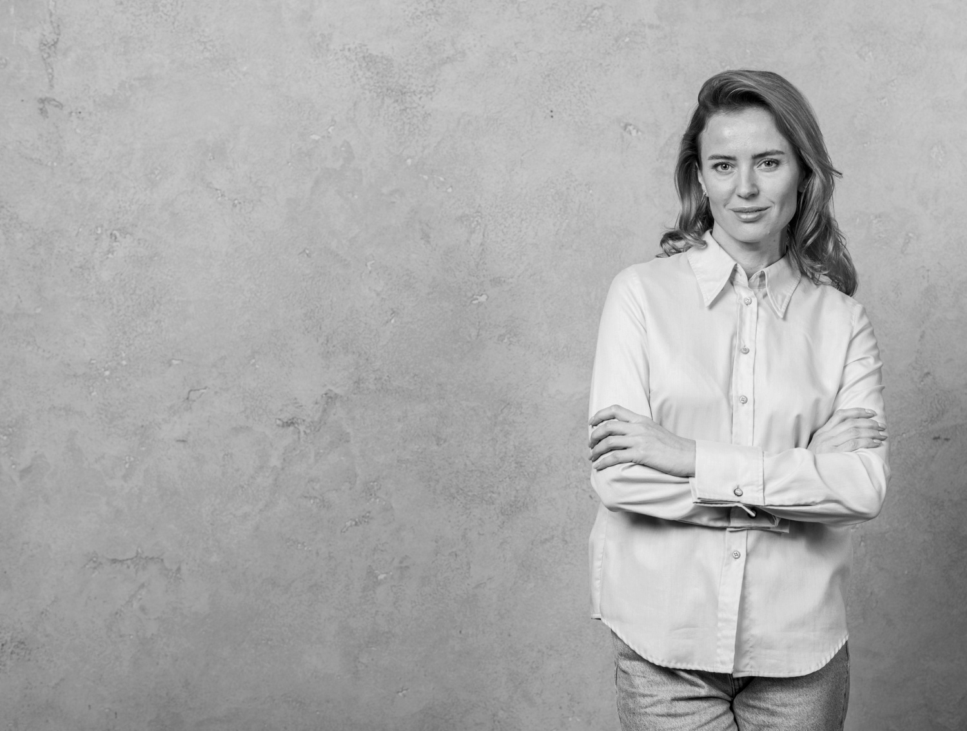
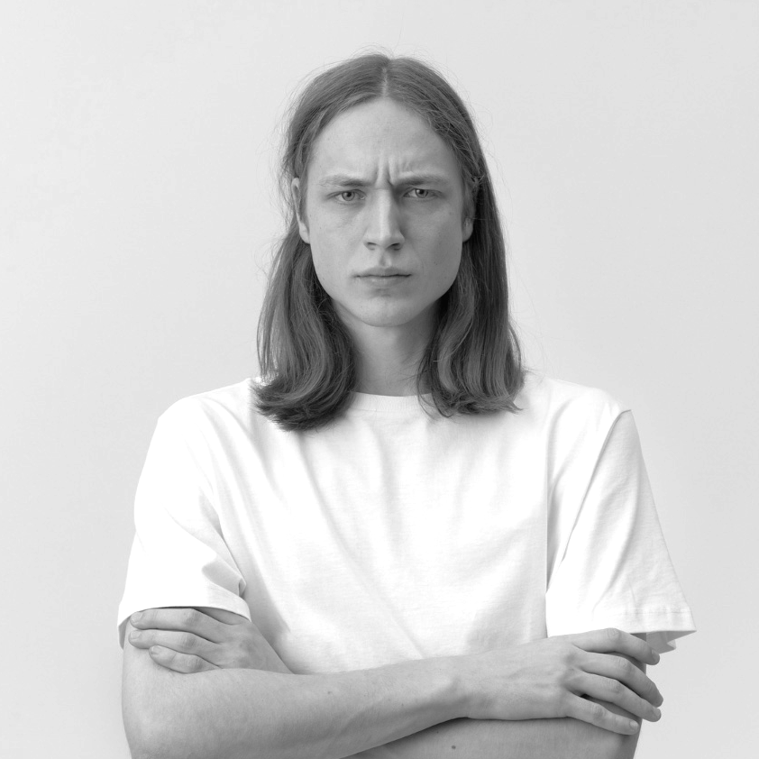
SQL MURDER MYSTERY
Can you find out whodunnit?
SUSPECT: ???

Slide 2
¿POR DÓNDE EMPEZAR?
ESCENA DEL CRIMEN | Lugar, fecha, descripción
INGRESOS | Nivel socioeconómico
PERSONAS | Datos de vivienda y licencia de conducir
MEMBRESÍA GYM | Datos de membresía
REGISTRO GYM | Llegada y salida
EVENTOS FACEBOOK | Eventos fechados
Licencia de conducción | Datos personales
entrevistas | Transcripciones

Slide 3
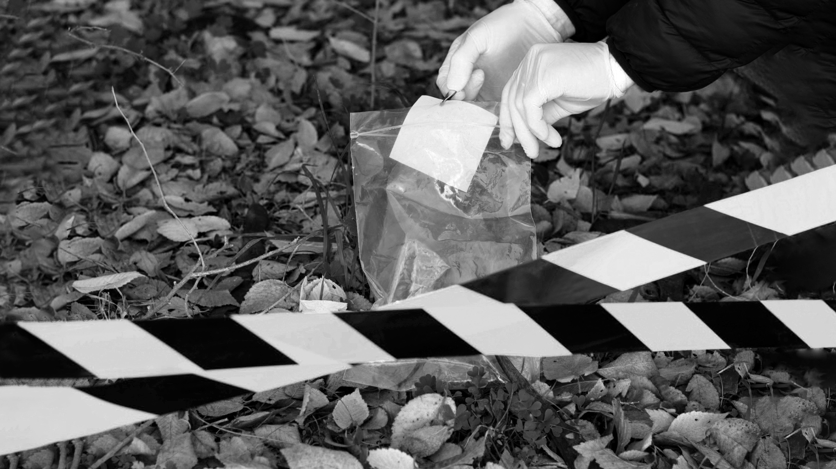
ESCENA DEL CRIMEN: “SQL CITY”

Slide 4

1º PISTA
Security footage shows that there were 2 witnesses. The first witness lives at the last house on "Northwestern Dr". The second witness, named Annabel, lives somewhere on "Franklin Ave".

Slide 5
¿QUIÉN VIVE EN LA ÚLTIMA CASA DE NORTHWESTERN DR?
MORTY SCHAPIRO
Nº 4919
¿qué declaró?
'I heard a gunshot and then saw a man run out. He had a "Get Fit Now Gym" bag. The membership number on the bag started with "48Z". Only gold members have those bags. The man got into a car with a plate that included "H42W".'

Slide 6
¿QUÉ DICE LA TESTIGO ANNABEL MILLER?
ANNABEL MILLER
¿qué declaró?
'I saw the murder happen, and I recognized the killer from my gym when I was working out last week on January the 9th.'

Slide 7
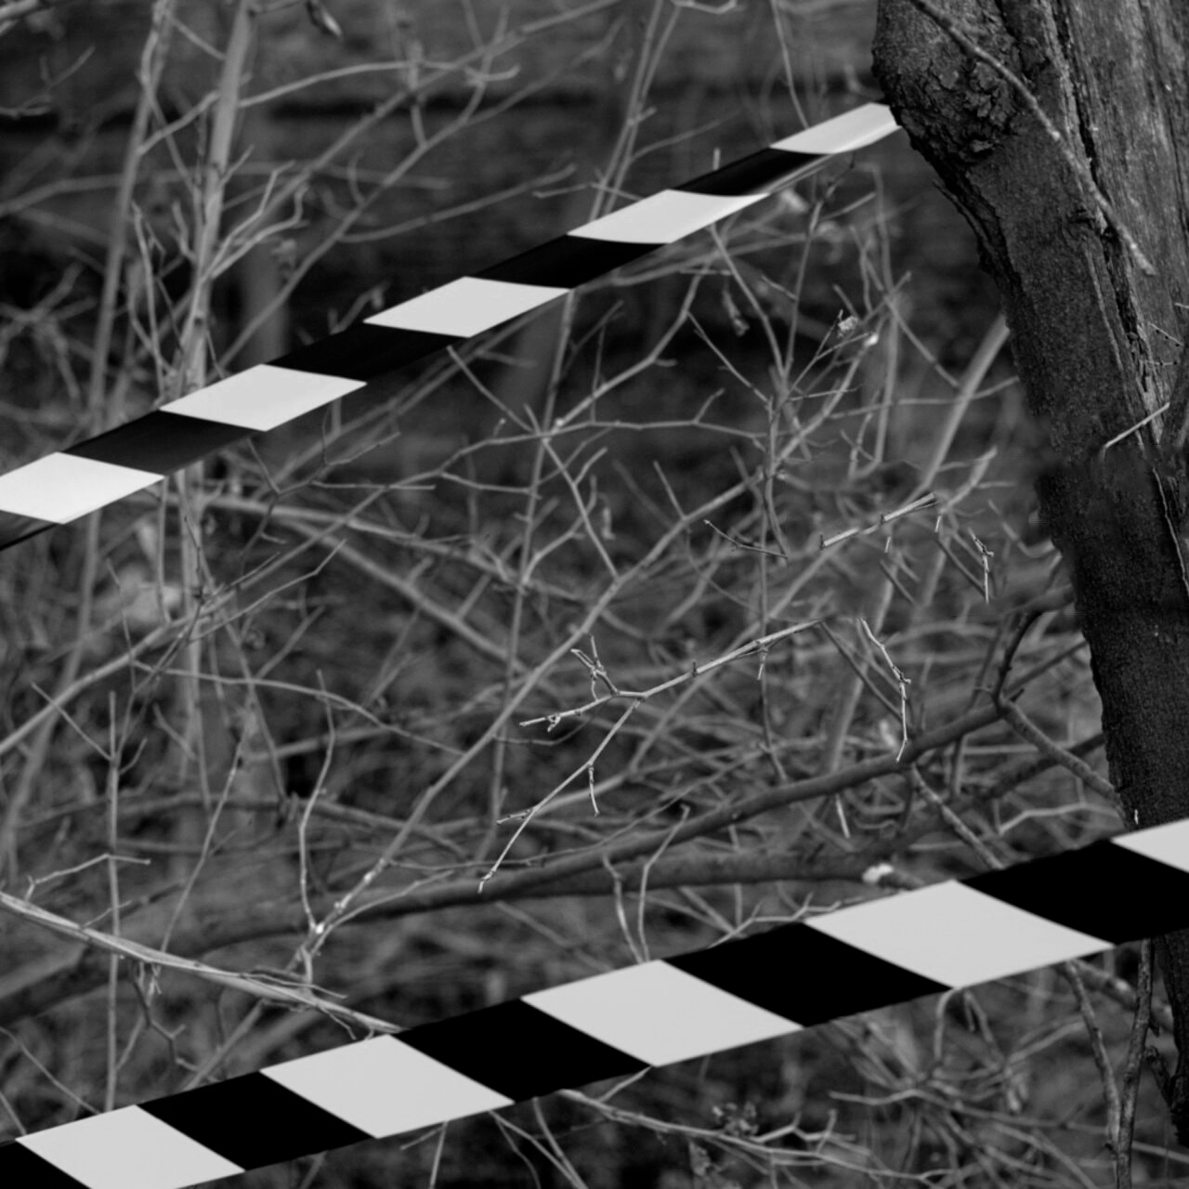
PRIMEROS SOSPECHOSOS…
¿ALGUNO TIENE COCHE CON MATRÍCULA H42W?
48Z… Nº MEMBRESÍA EN MOCHILA
01
JOE GERMUSKA
JEREMY BOWERS
STATUS “GOLD”
¿QUIÉNES FUERON AL GYM EL 9 DE ENERO?
02

Slide 8
¿ALGO QUE DECIR, JEREMY?
“I was hired by a woman with a lot of money. I don't know her name but I know she's around 5'5" (65") or 5'7" (67"). She has red hair and she drives a Tesla Model S. I know that she attended the SQL Symphony Concert 3 times in December 2017.”

Slide 9
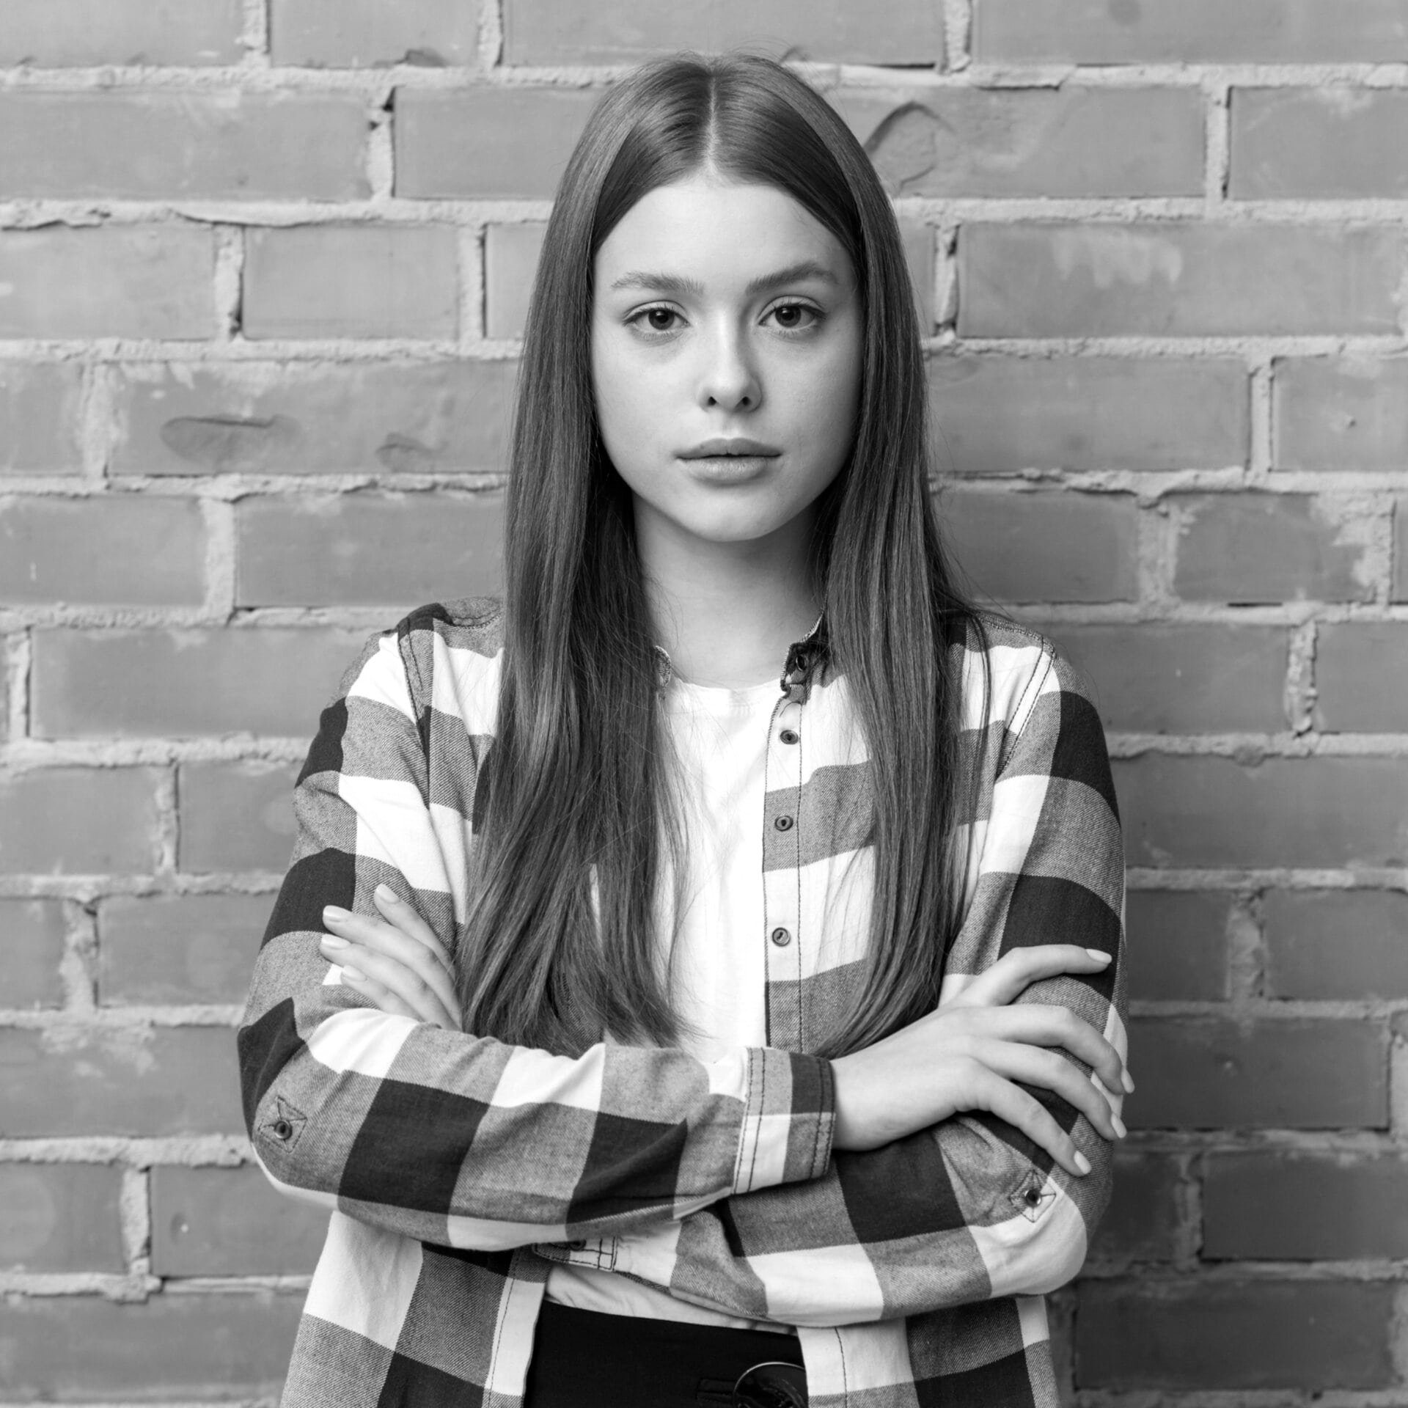
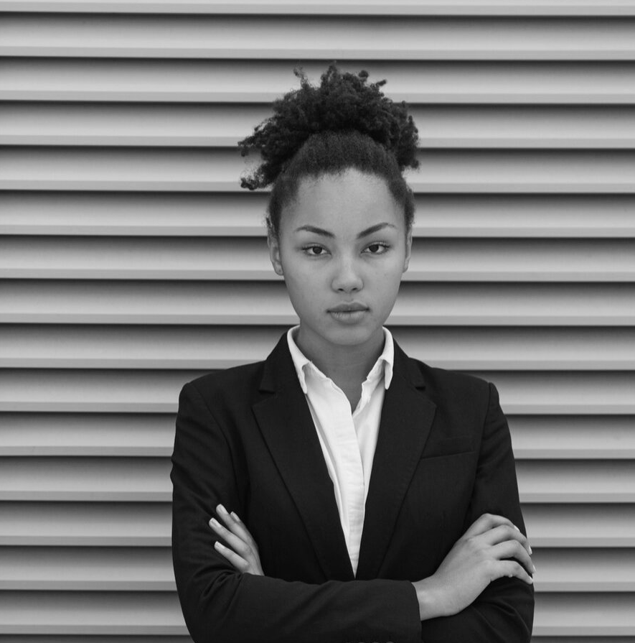
DEMASIADA COINCIDENCIA…
01
02
03
310.000$
mujer
SUSPECT: RED KORB
pelirroja
SUSPECT: REGINA GEORGE
¿QUIÉN FUE TRES VECES AL CONCIERTO SINFÓNICO EN DICIEMBRE DEL 2017?
Tesla model s
SUSPECT: MIRANDA PRIESTLY

Slide 10
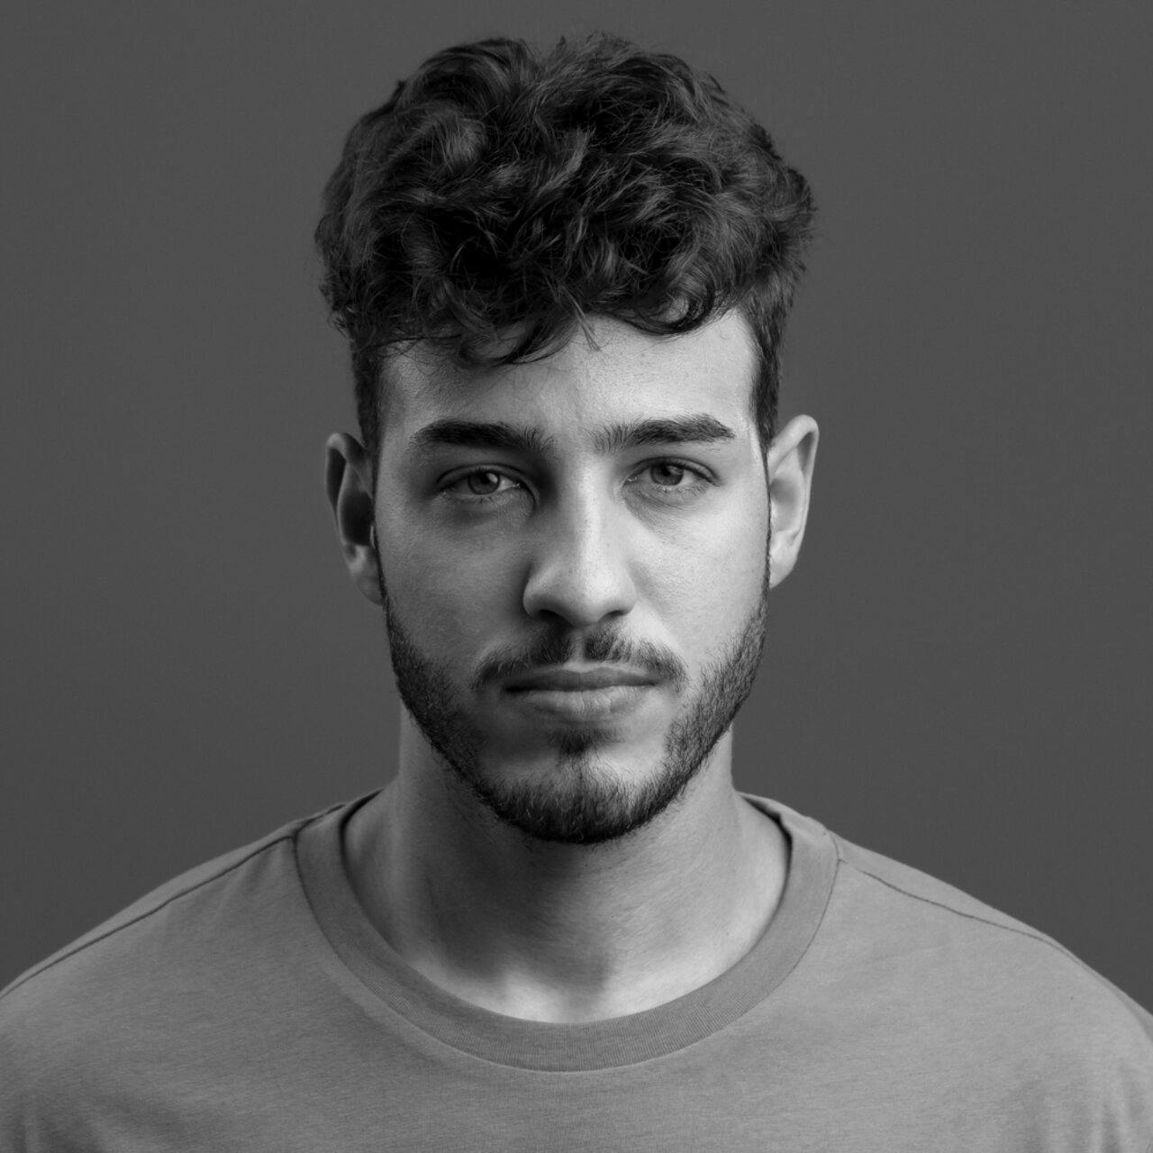
MIRANDA PRIESTLY AUTORA INTELECTUAL
JEREMY BOWERS
SICARIO

